Slide 1
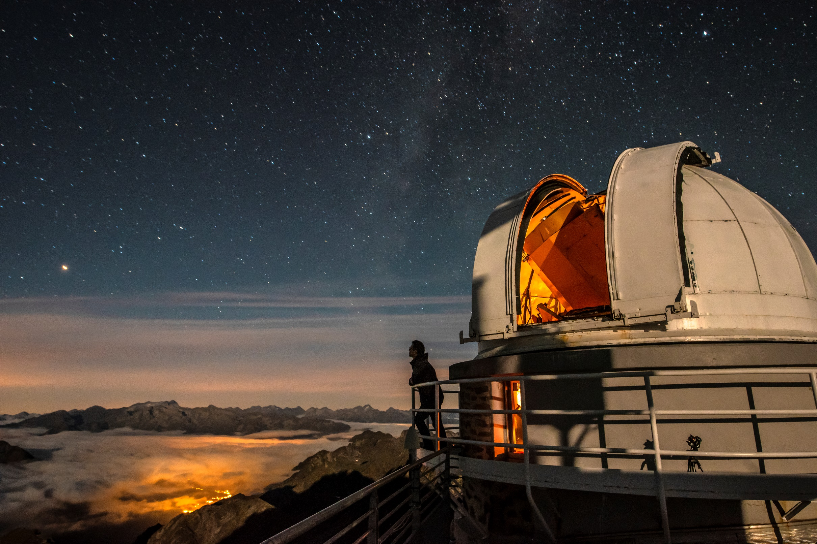




Le PEPR Origins
De la formation des planètes à la vie
Septembre 2025

Slide 2
Présentation du PEPR Origins
Les questions fondamentales relatives à l'émergence de la vie sur Terre et à son existence potentielle au-delà de notre planète ont, de tout temps, nourri d'importants débats philosophiques et religieux.
Nous approchons désormais d'un point où des éclaircissements scientifiques significatifs sont possibles, grâce à l'avènement d'une nouvelle génération de données issues d'observations, d'expériences de laboratoire et de modélisations numériques.
Le Programme et équipements prioritaires de recherche (PEPR) Origins est financé par le plan France 2030 pour développer plusieurs projets instrumentaux innovants qui permettront à la communauté française d’être encore plus performante dans la compétition internationale à l’horizon 2030.
Le PEPR a donc pour objectif de relever les défis technologiques indispensables à l'avancement de la recherche sur les origines des planètes et de la vie.
Lancement en mars 2023 avec un budget de 45,5M€ sur sept ans.

Slide 3
Présentation du PEPR Origins
Cinq axes de recherche :
Axe 1 : la détection et caractérisation d’exoplanètes par imagerie directe
Axe 2 : l’analyse d’échantillons spatiaux, avec ou sans risques biologiques
Axe 3 : l’étude de la Terre dans sa globalité comme planète habitable
Axe 4 : l’expérimentation de laboratoire en exobiologie et la bio-analyse d’échantillons de la Terre ou Mars anciens
Axe 5 : la modélisation numérique et l’analyse de données
1 PC transverse :
PC 18 : les sciences humaines et sociales
20 projets ciblés répartis en 5 axes

Slide 4
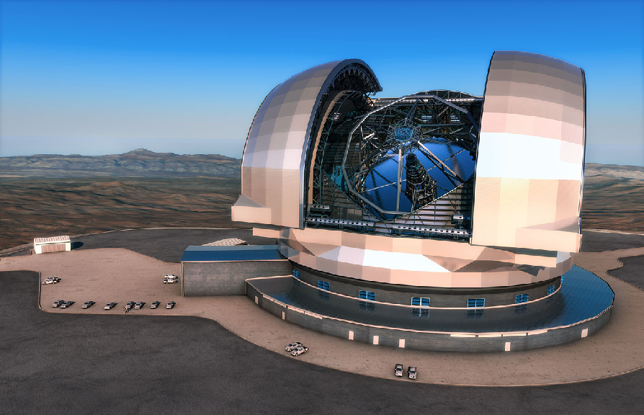
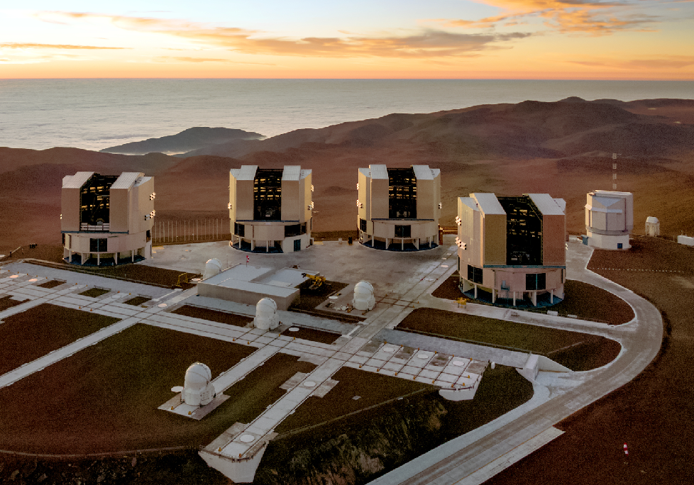
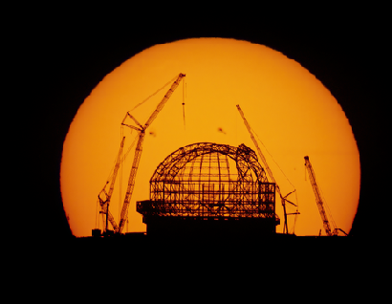
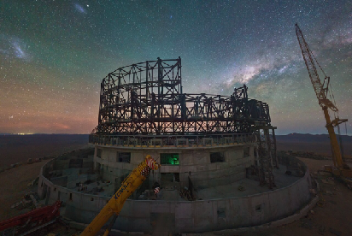
Futur de l’Instrumentation HCI Sol
Futur de l’Instrumentation HCI Sol
Extremely Large Telescope
1st light in 2029
Very Large Telescope
& Very Large Telescope Interferometer
VLT : SPHERE+ (SPHERE upgrade)
VLTI : ASGARD-NOTT (nulling interferometrie)
ELT: PCS (Planetary Camera and Spectrograph)

Slide 5
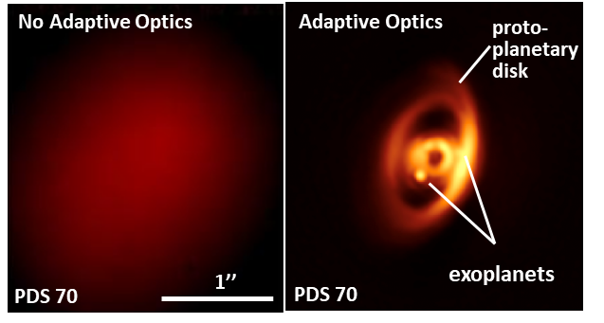
Axe 1 : la détection et caractérisation d’exoplanètes
Défi technique : Développer de nouveaux instruments pour les contrastes élevés avec une résolution spectrale moyenne à haute
7 Projets ciblés
XAO-WFS (Mesure et contrôle du front d’onde pour l’optique adaptative - 2.2 M€)
RTC (Contrôleur en temps réel pour l’optique adaptative - 1.6 M€)
FlexMirror (Miroirs déformables de haute précision et légers à base de silicium - 2.3 M€)
PHOTONICS (L'optique du futur pour la détection directe des exoplanètes - 1.4 M€)
C-SPEC (Spectromètres compacts monomodes pour la caractérisation d'exoplanètes - 1.7 M€)
RETINA (Recherche d'exoplanètes par astrométrie relative à haute précision -1.9 M€)
AMINO (Imagerie multispectrale utilisant de nouveaux analyseurs de front d'onde avec des détecteurs optiques de comptage de photons - 1.1 M€ )
Applications au-delà de l'astronomie :
Communications optiques avec les satellites
Communications cryptées quantiques
Ophtalmologie
Microscopie/imagerie médicale
Systèmes embarqués critiques en temps réel
Nouveaux défis technologiques pour imager une Terre
Gain d'un facteur 10 en précision
Gain d'un facteur 20 en complexité
Gain d'un facteur 1000 en contraste
Gain d'un facteur 5 en résolution angulaire

Slide 6
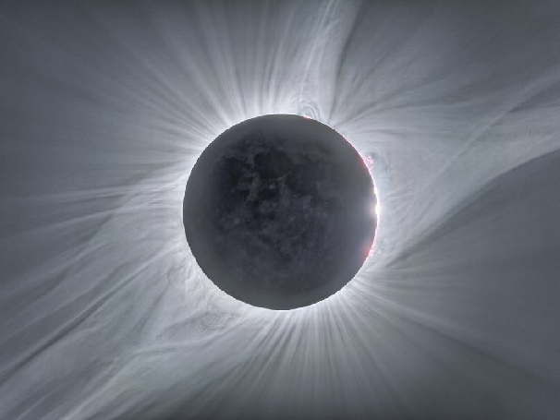
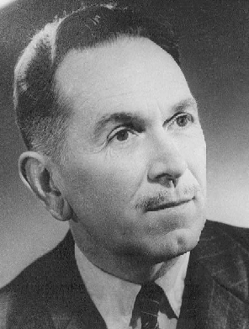
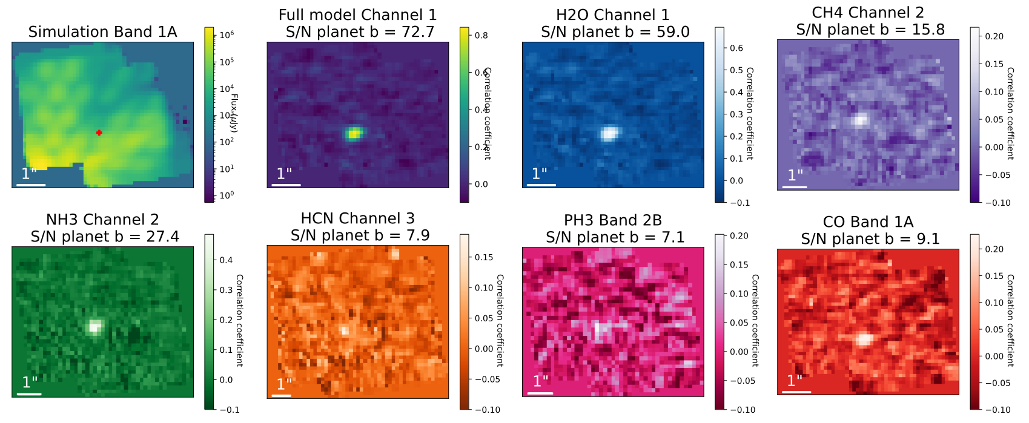
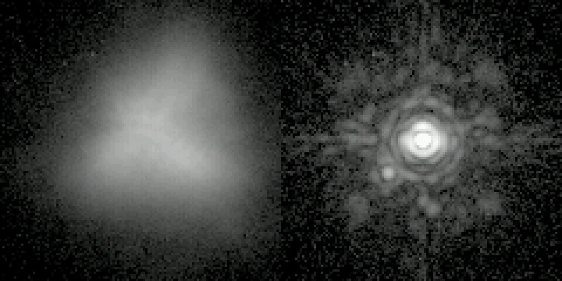
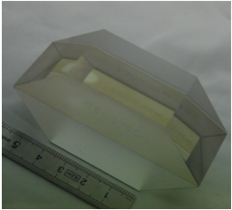
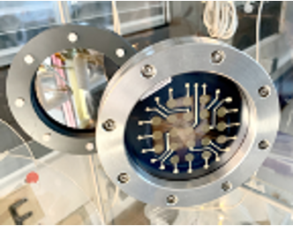
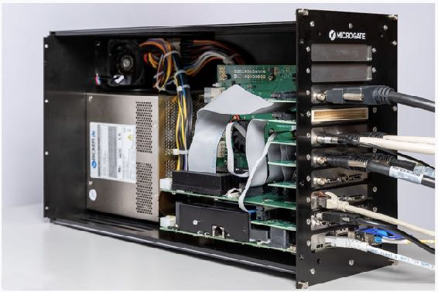
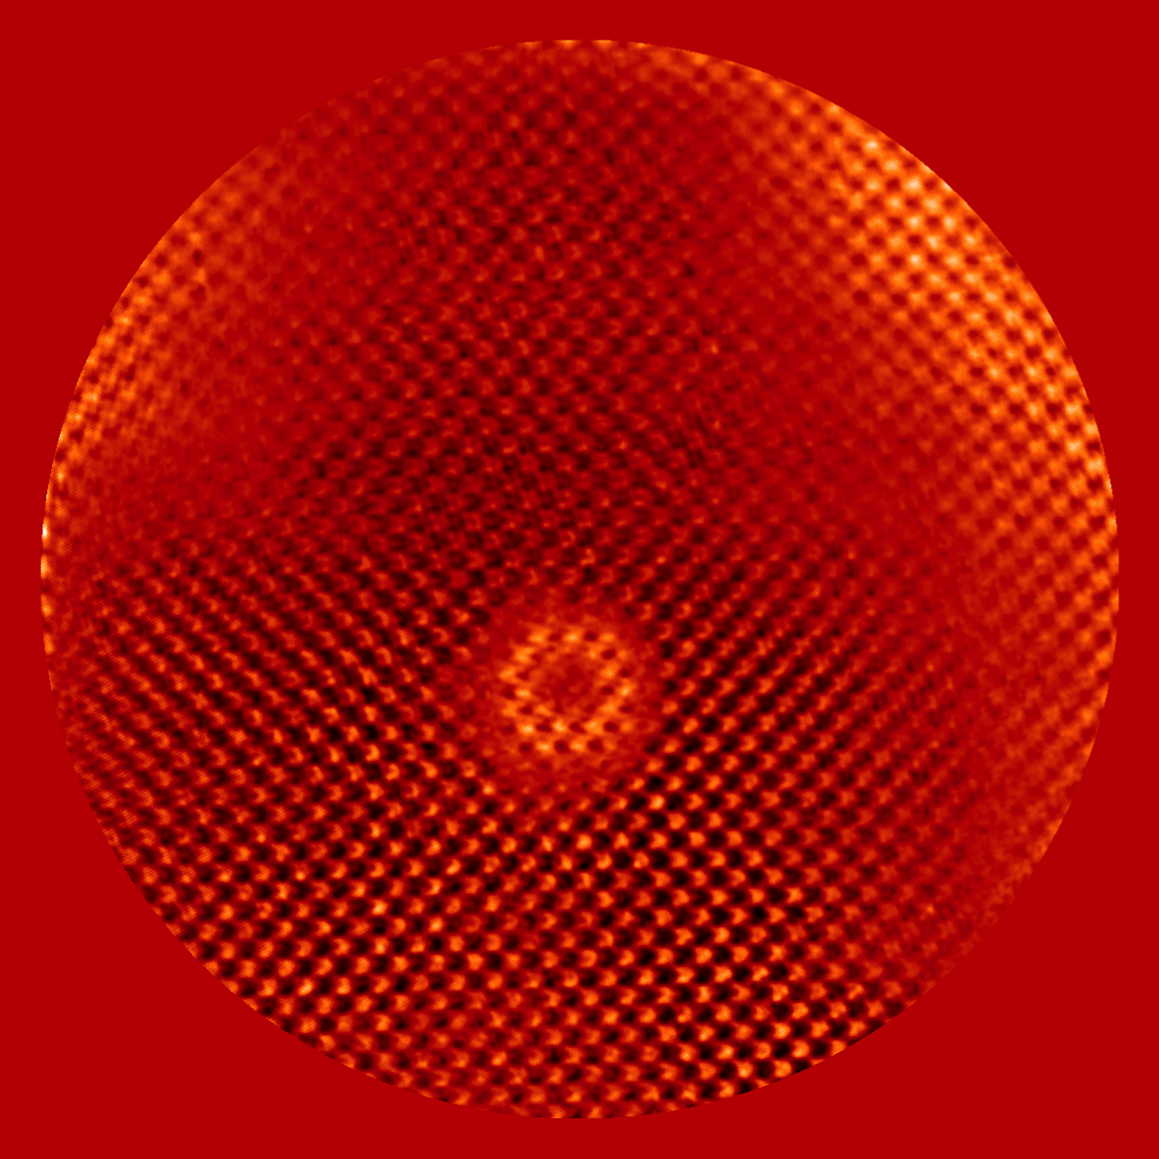
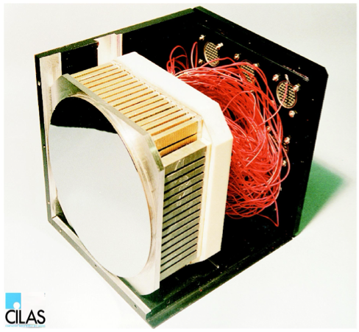
Futur de l’Instrumentation HCI Sol
Adaptive Optics to correct for the atmospheric turbulence
Coronagraphy to attenuate the starlight invented by B. Lyot (1930)
interferometry to gain angular resolution
spectroscopy to disentangle planets from starlight and to characterize atmosphere

Slide 7
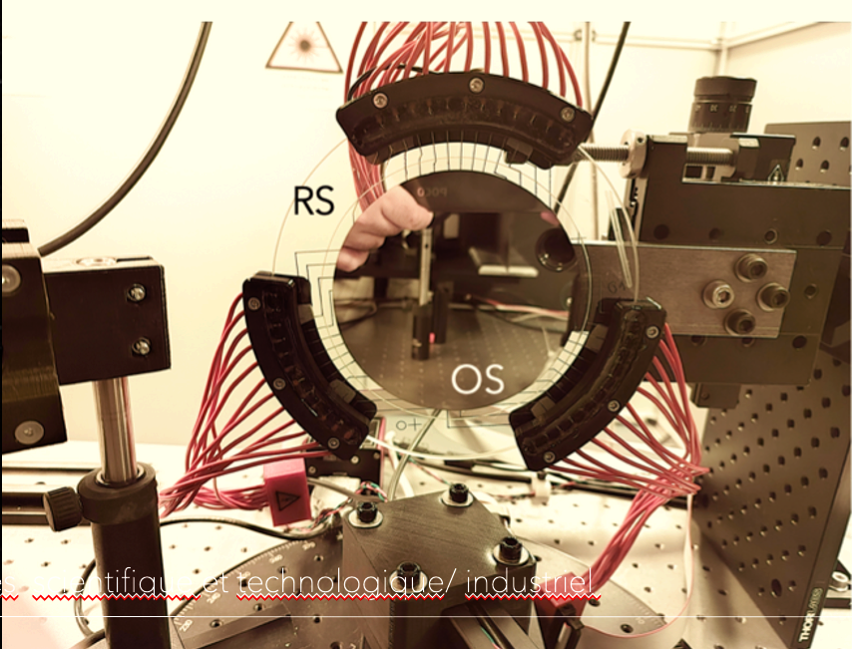
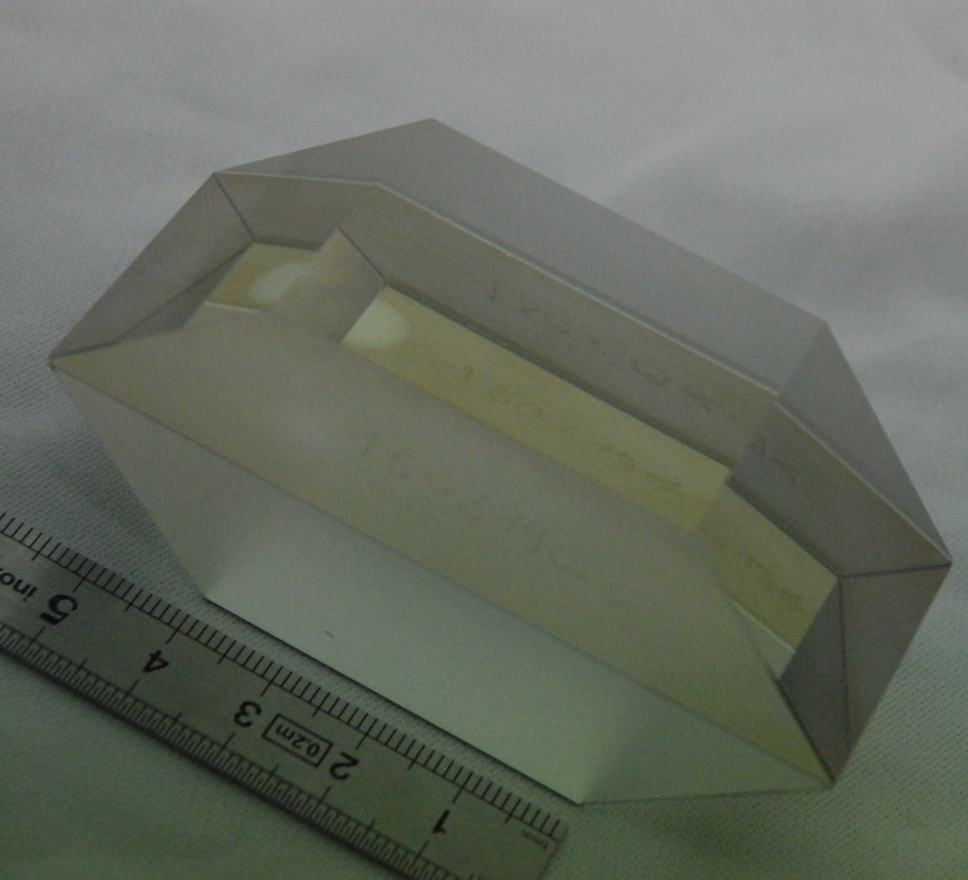
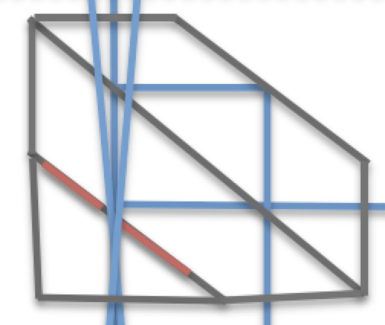

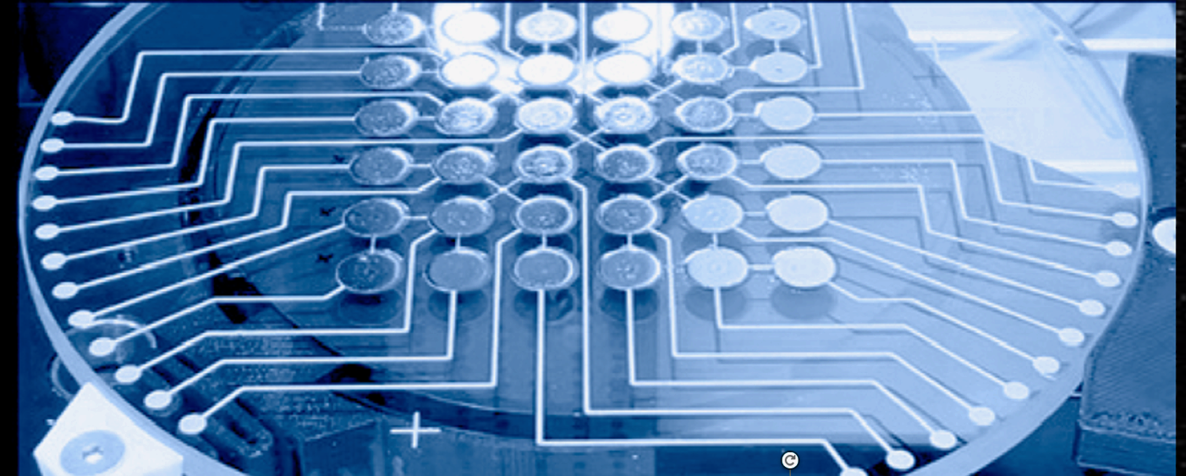
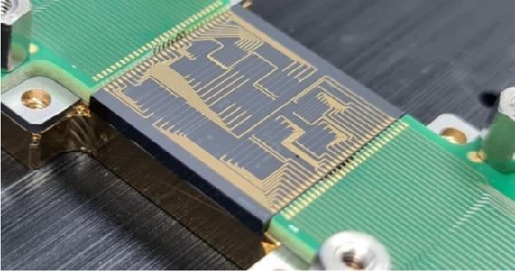
Futur de l’Instrumentation HCI Sol
WP 1.3 : FlexSiMirror
WP 1.1 : XAO wavefront sensors
Objectif : livrer un prototype de capteur de front d’onde rapide et d’une précision extrême, optimisé pour la détection de planètes telluriques avec PCS à l’ELT, avec des expérimentations préalables à l’échelle du VLT.
Objectif : développer une nouvelle technologie de miroir déformable hybride haute vitesse, léger, grand et à bas coût – FlexSiMirror.
WP 1.4 : Photonics
Objectif : développer des concepts pour l'interférométrie à assombrissement (nulling interferometry) dans une large gamme spectrale, le contrôle du front d’onde), la stabilisation du déphasage, et l’optimisation de l’injection dans les fibres.
WP 1.2 : Real time computer
Objectif : développer un logiciel prototype de niveau TRL3 pour exploiter le RTC de PCS, avec une validation préalable sur ciel à l'aide d'un système RTC pour SPHERE+.

Slide 8
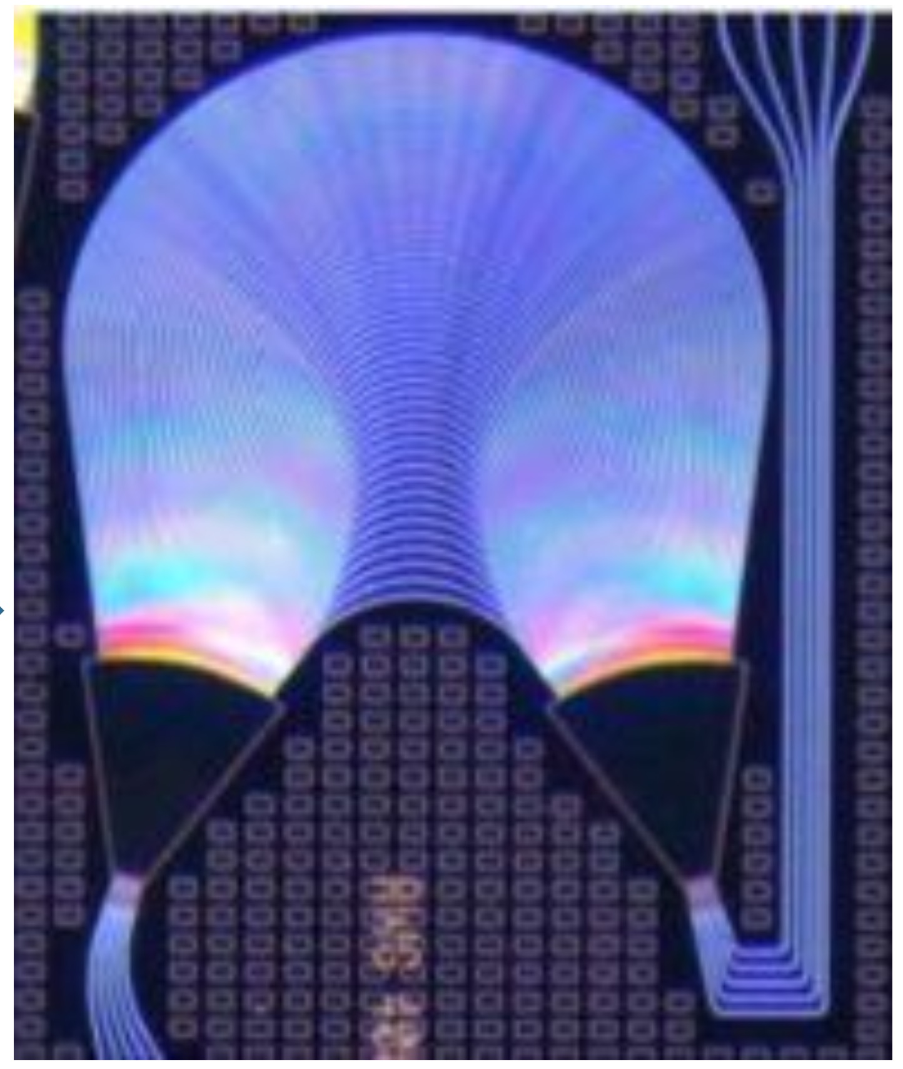
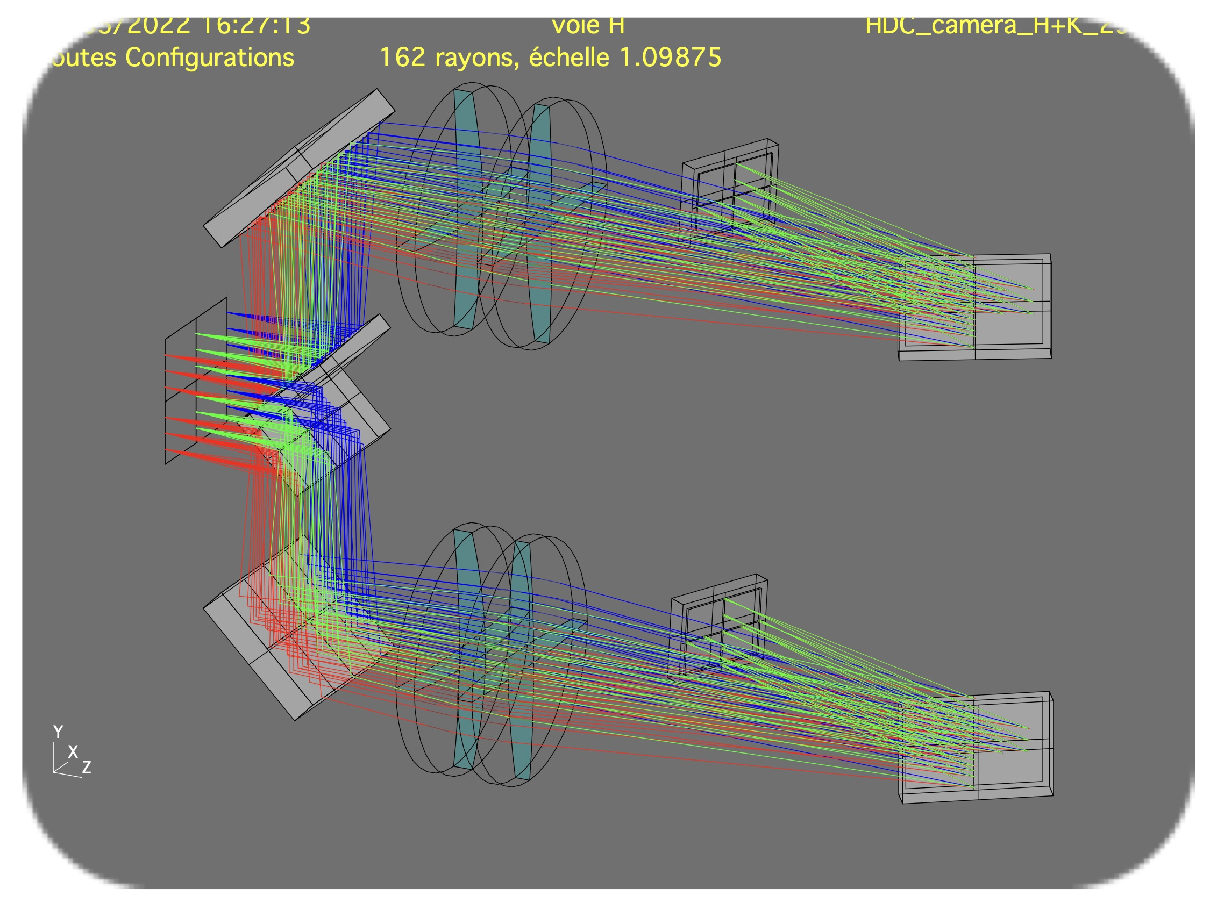
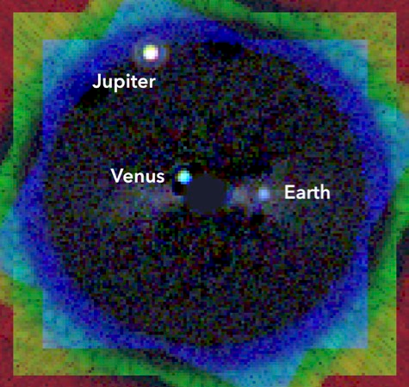
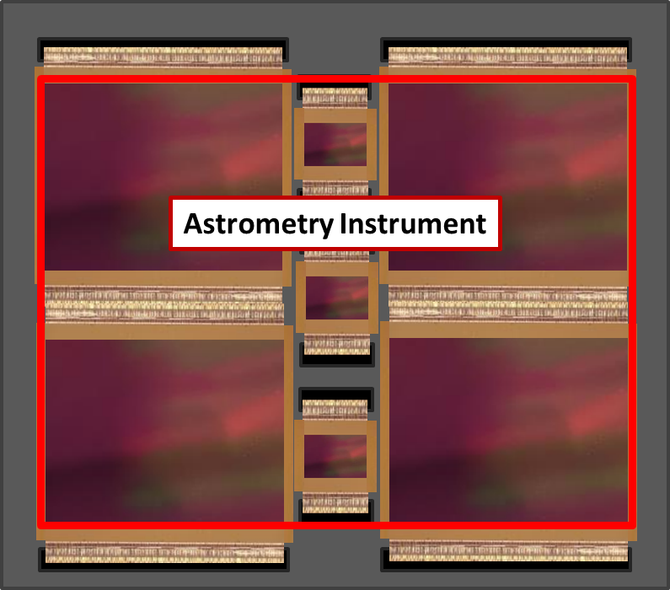
Futur de l’Instrumentation HCI Sol
WP 1.5 : compact spectrographs
Objectif : faire mûrir 3 concepts compacts à alimentation par fibre monomode (VIPA, SWIFTS, AWG).
WP 1.7 : RETINA
Objectif : développer des réseaux de plans focaux basés sur des détecteurs GigaPyx de 4 × 220 MP pour l'astrométrie de haute précision.
WP 1.6 : AMINO
Objectif : développer un capteur de front d’onde en plan focal pour des larges bandes passantes, utilisant des détecteurs de comptage de photons optiques.
8

Slide 9
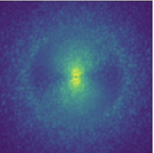
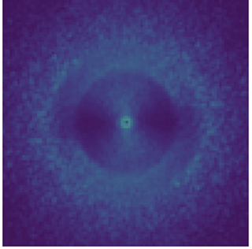
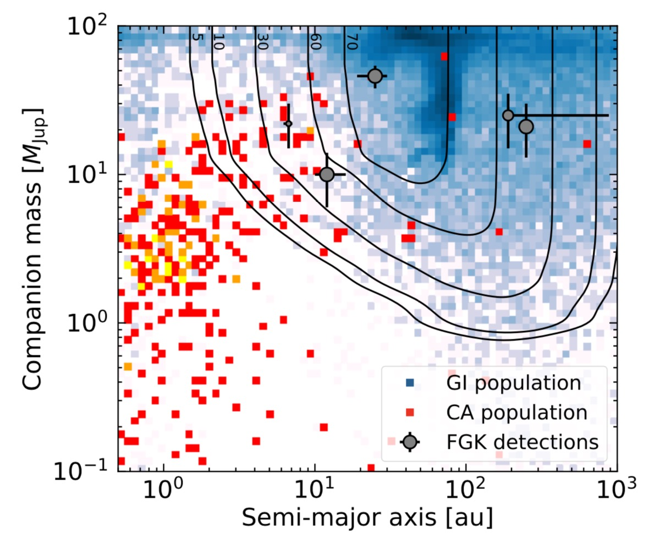
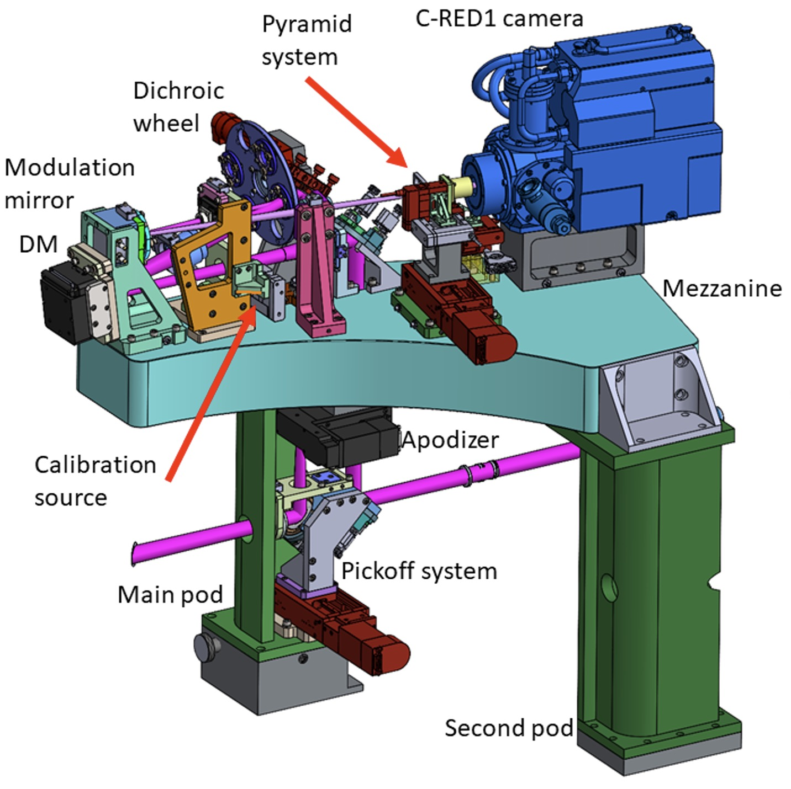
SAXO+ - SPHERE Upgrade
On sky in Jan. 2028
SAXO+ max frequency of 2.7kHz
(SAXO is running at 1.38kHz)
SPHERE contrast limits:
> few Mass of Jupiter
> few tens of AU
SPHERE/SAXO
SPHERE/SAXO+
SAXO+ will observe J<12 stars
PEPR Contribution :
Real Time Computer of SAXO+
Wavefront sensing / Correction of non common path aberrations
Assembly Integration and Test at CRAL
Vigan et al. 2020, Langlois et al. 2021
Synergy : Gaia, ALMA, JWST
Offres Postdocs
Boccaletti et al. 2020

Slide 10
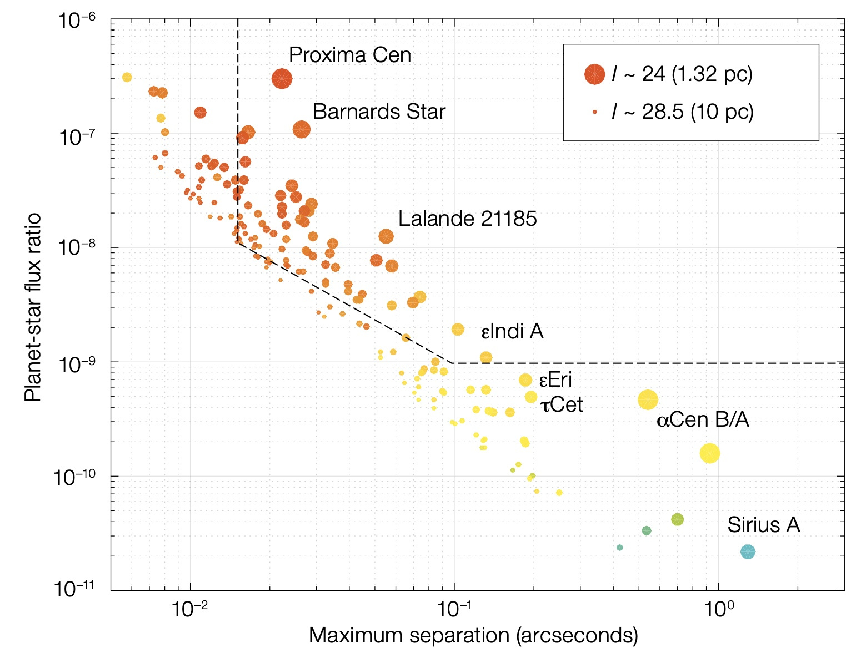
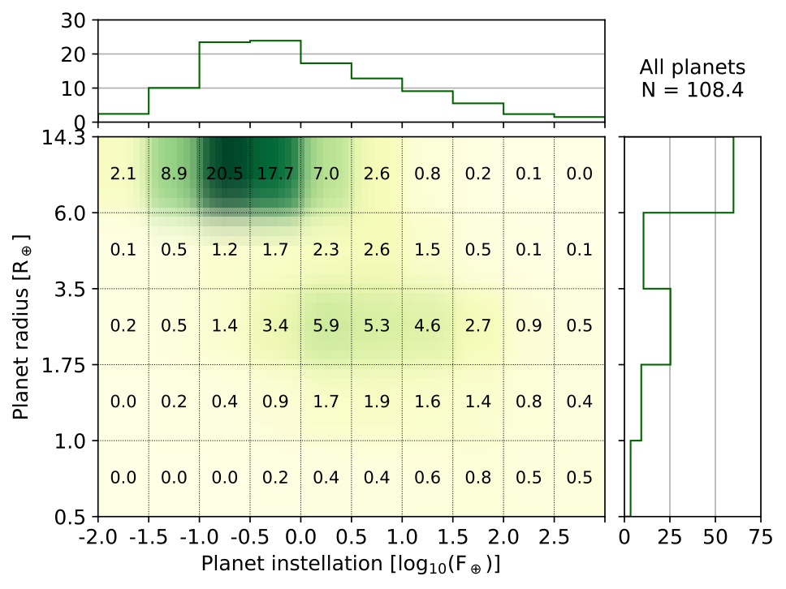
Planetary Camera and Spectrograph, PCS/ ELT
PCS goals :
Architecture of the outer (>1au) planetary systems
- giants
- Neptunes/sub-Neptunes
- telluric around M type stars
Biosignatures
- Oxygen line at 760nm
contrast requirement :
10⁸ @ 15mas
10⁹ @ 100mas
This is reflected light !!!
Exoplanet yield :
10 Earth/Super Earths
25 Sub Neptunes
60 jovians
Kasper et al. 2021
10

Slide 11
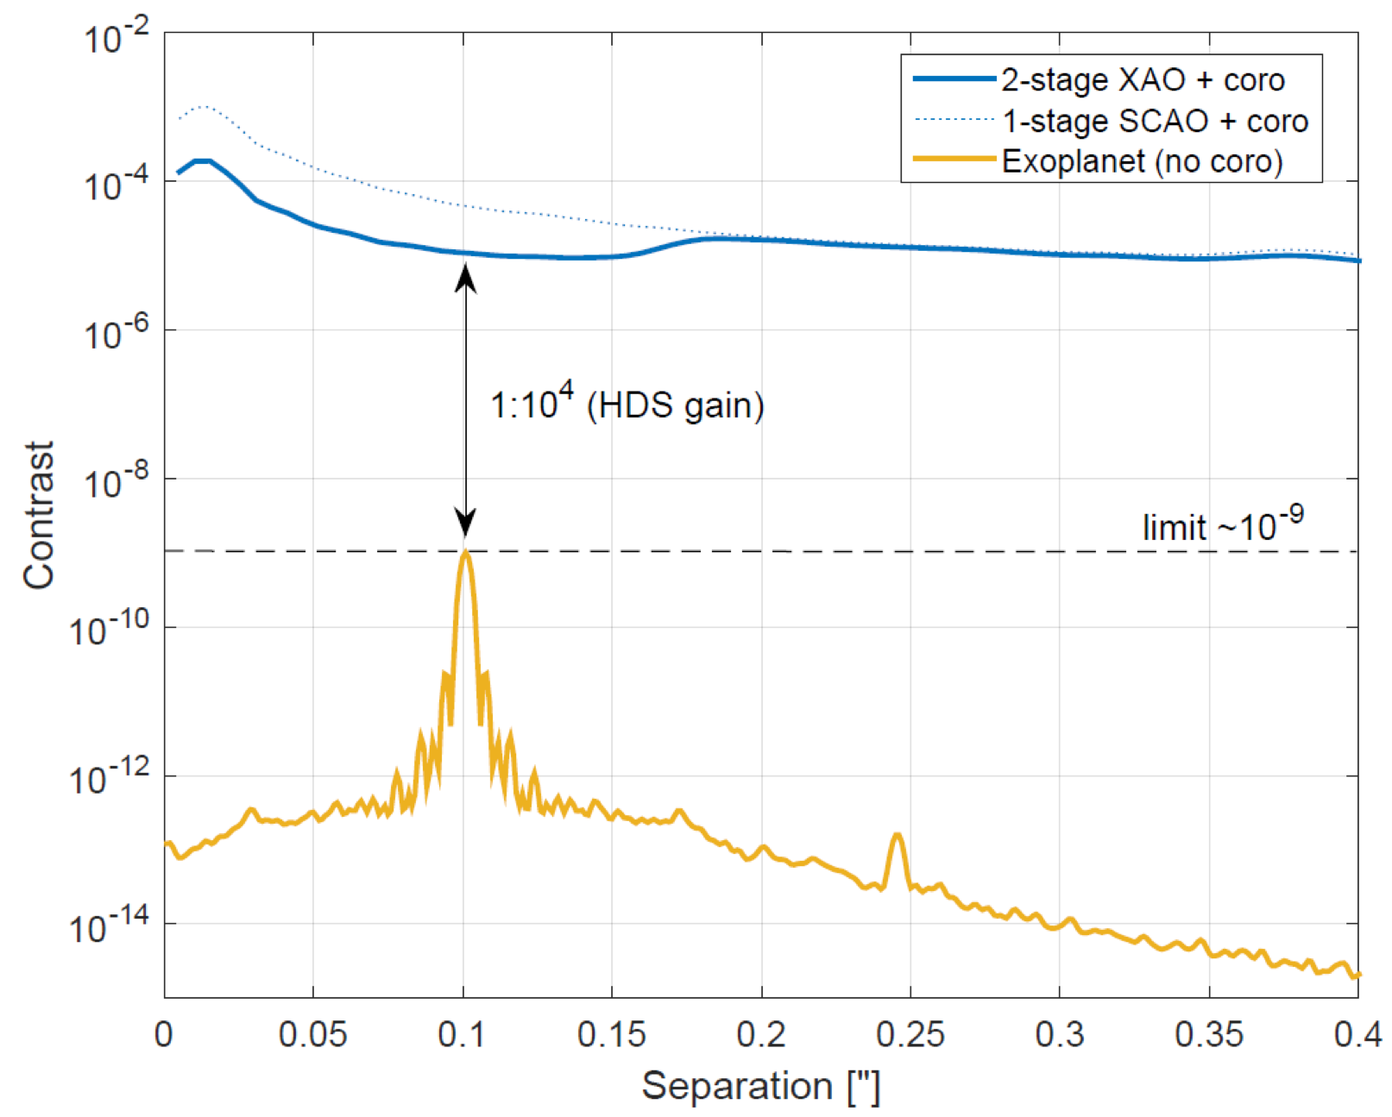
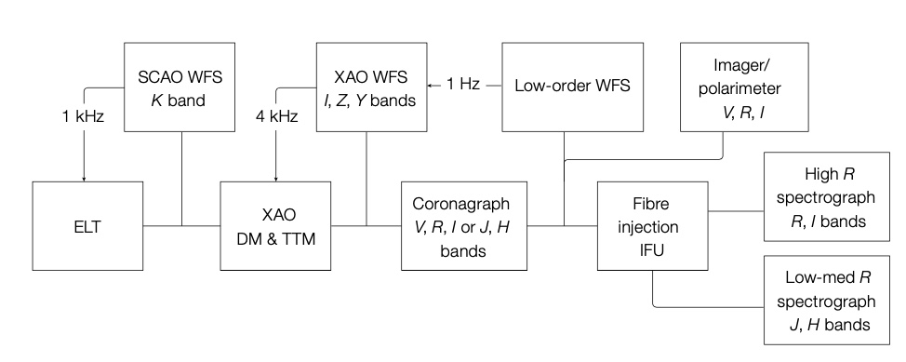


PCS/ELT Concept
- telescope size 8m => 39m : AO system complexity increases
- need to tackle "temporal delay error"
PCS will implement 3 solutions :
faster AO : 1 to 4 kHz
include prediction in the wavefront control (ML, RL)
dark hole
WP 1.5 : compact spectrographs
WP 1.1 : XAO WFS
WP 1.2 : RTC
WP 1.3 : FlexSiMirror
Kasper et al. 2021
WP 1.6 : AMINO
Integral Field
Spectrograph
2 stages AO
Offres Postdocs

Slide 12
Les défis du Futur
to detect Earth analogs
Roman Space Telescope
Habitable Worlds Observer (HWO)
Astrodecadal survey recommends 6m telescope UV/O/IR
Large Interferometer For Exoplanets (LIFE)
potential mission for ESA Voyage 2050
Habitable Worlds Observatory
WP 1.7 : RETINA
WP 1.4 : Photonics
LIFE

Slide 13
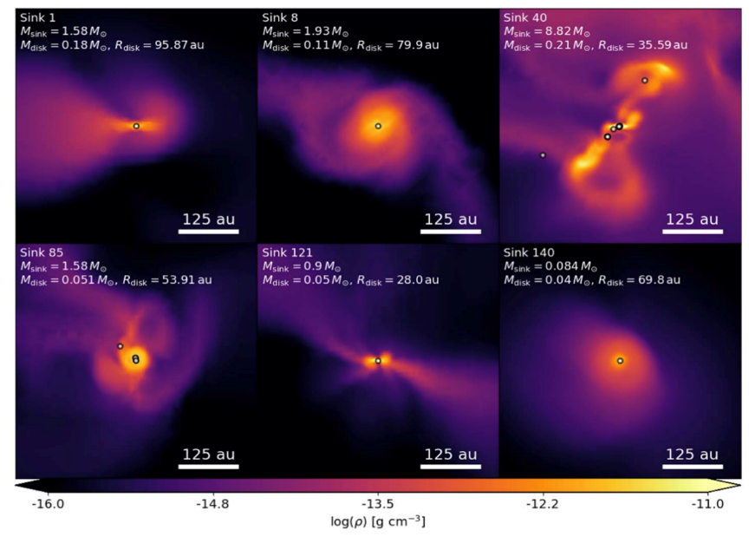
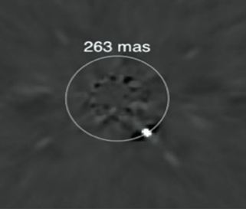
Axe 5 : Modélisation numérique et analyse de données
Défi technique : nouveau code MHD, optimisation de l’IA pour la recherche des exoplanètes et le contrôle en temps réel de l’optique adaptative
4 Projets ciblés
MHD@Exascale (Simulation MHD à l'ère de l’Exascale - 1.6 M€)
AI data analysis (Analyse d'observations astrophysiques par IA - 1.5 M€)
UPCAO (Contrôle non-supervisé et prédictif pour l'optique adaptive - 1.3 M€)
SmSO (Programmation intelligente des séquences d'observation - 0.5 M€)
Supercalculateurs pour la modélisation de la formation des planètes
Améliorer la capacité de détection des exoplanètes
Applications au-delà de l'astronomie :
Communications optiques par satellite (GEO/LEO)
Microscopie/imagerie médicale
Systèmes embarqués critiques en temps réel Modélisation des nuages, de la combustion, des aérosols,...
Contrast ~1e-6 @ 300 mas
Optimiser les méthodes en science des données pour la détection directe d’exoplanètes
Relever les défis de l'Exascale pour produire des simulations à longue échelle de temps (MHD, transfert radiatif, coagulation des grains)

Slide 14
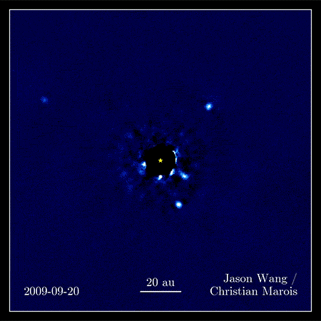
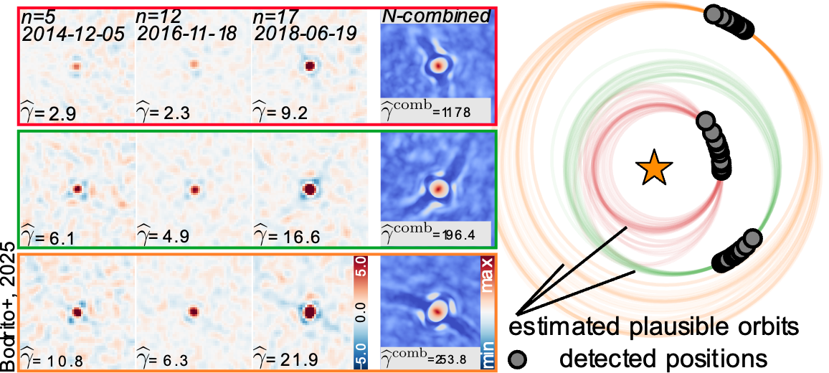


Exoplanet imaging
Améliorer la sensibilité pour la détection d’exoplanètes

Slide 15
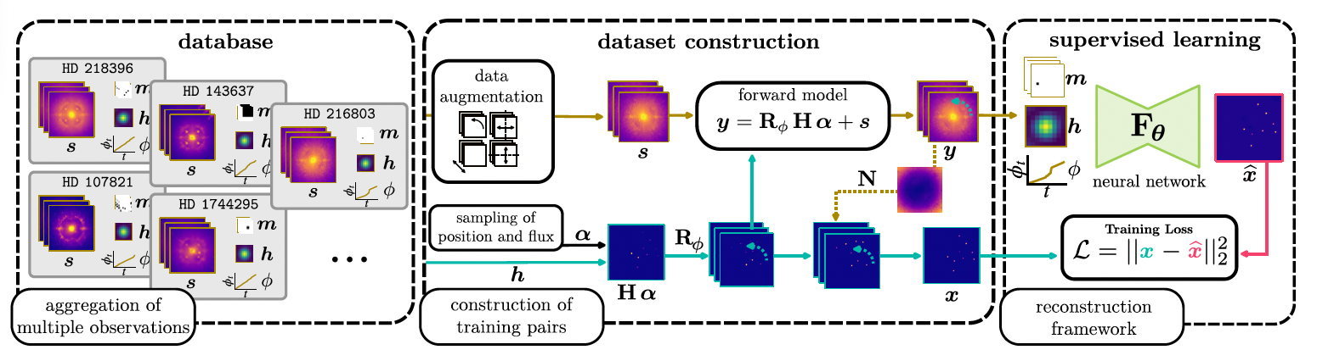
Exploitation des données d’archive par apprentissage profond
Modèle de nuisance obtenu à partir d'une archive d'observations multiples en exploitant des techniques d'apprentissage profond supervisé.
Développement qui repose sur la puissance d'un modèle statistique gaussien multivarié et de l'apprentissage profond
Bodrito, Théo et al. (2024). “MODEL&CO: Exoplanet detection in angular differential imaging by learning across multiple observations”. In: Monthly Notices of the RoyalAstronomical Society 534.2, pp. 1569–1596.

Slide 16
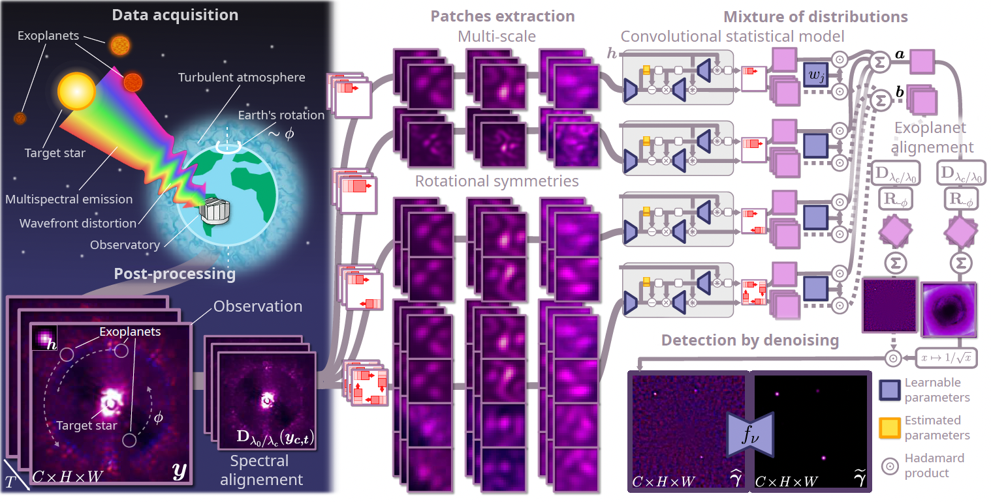
Approche hybride novatrice qui combine l’interprétabilité d’un cadre statistique avec des composants appris, améliorant la détectabilité et la caractérisation des exoplanètes (ExoMILD (Imagerie d’exoplanètes par MIxture of Learnable) Bodrito, Théo et al. (2025). “A New Statistical Model of Star Speckles for Learning to Detect and Characterize Exoplanets in Direct Imaging Observations”. In: Proceedings of the IEEE/CVF Conference on Computer Vision and Pattern Recognition (CVPR).
Approche hybride interprétable avec des composants appris

Slide 17
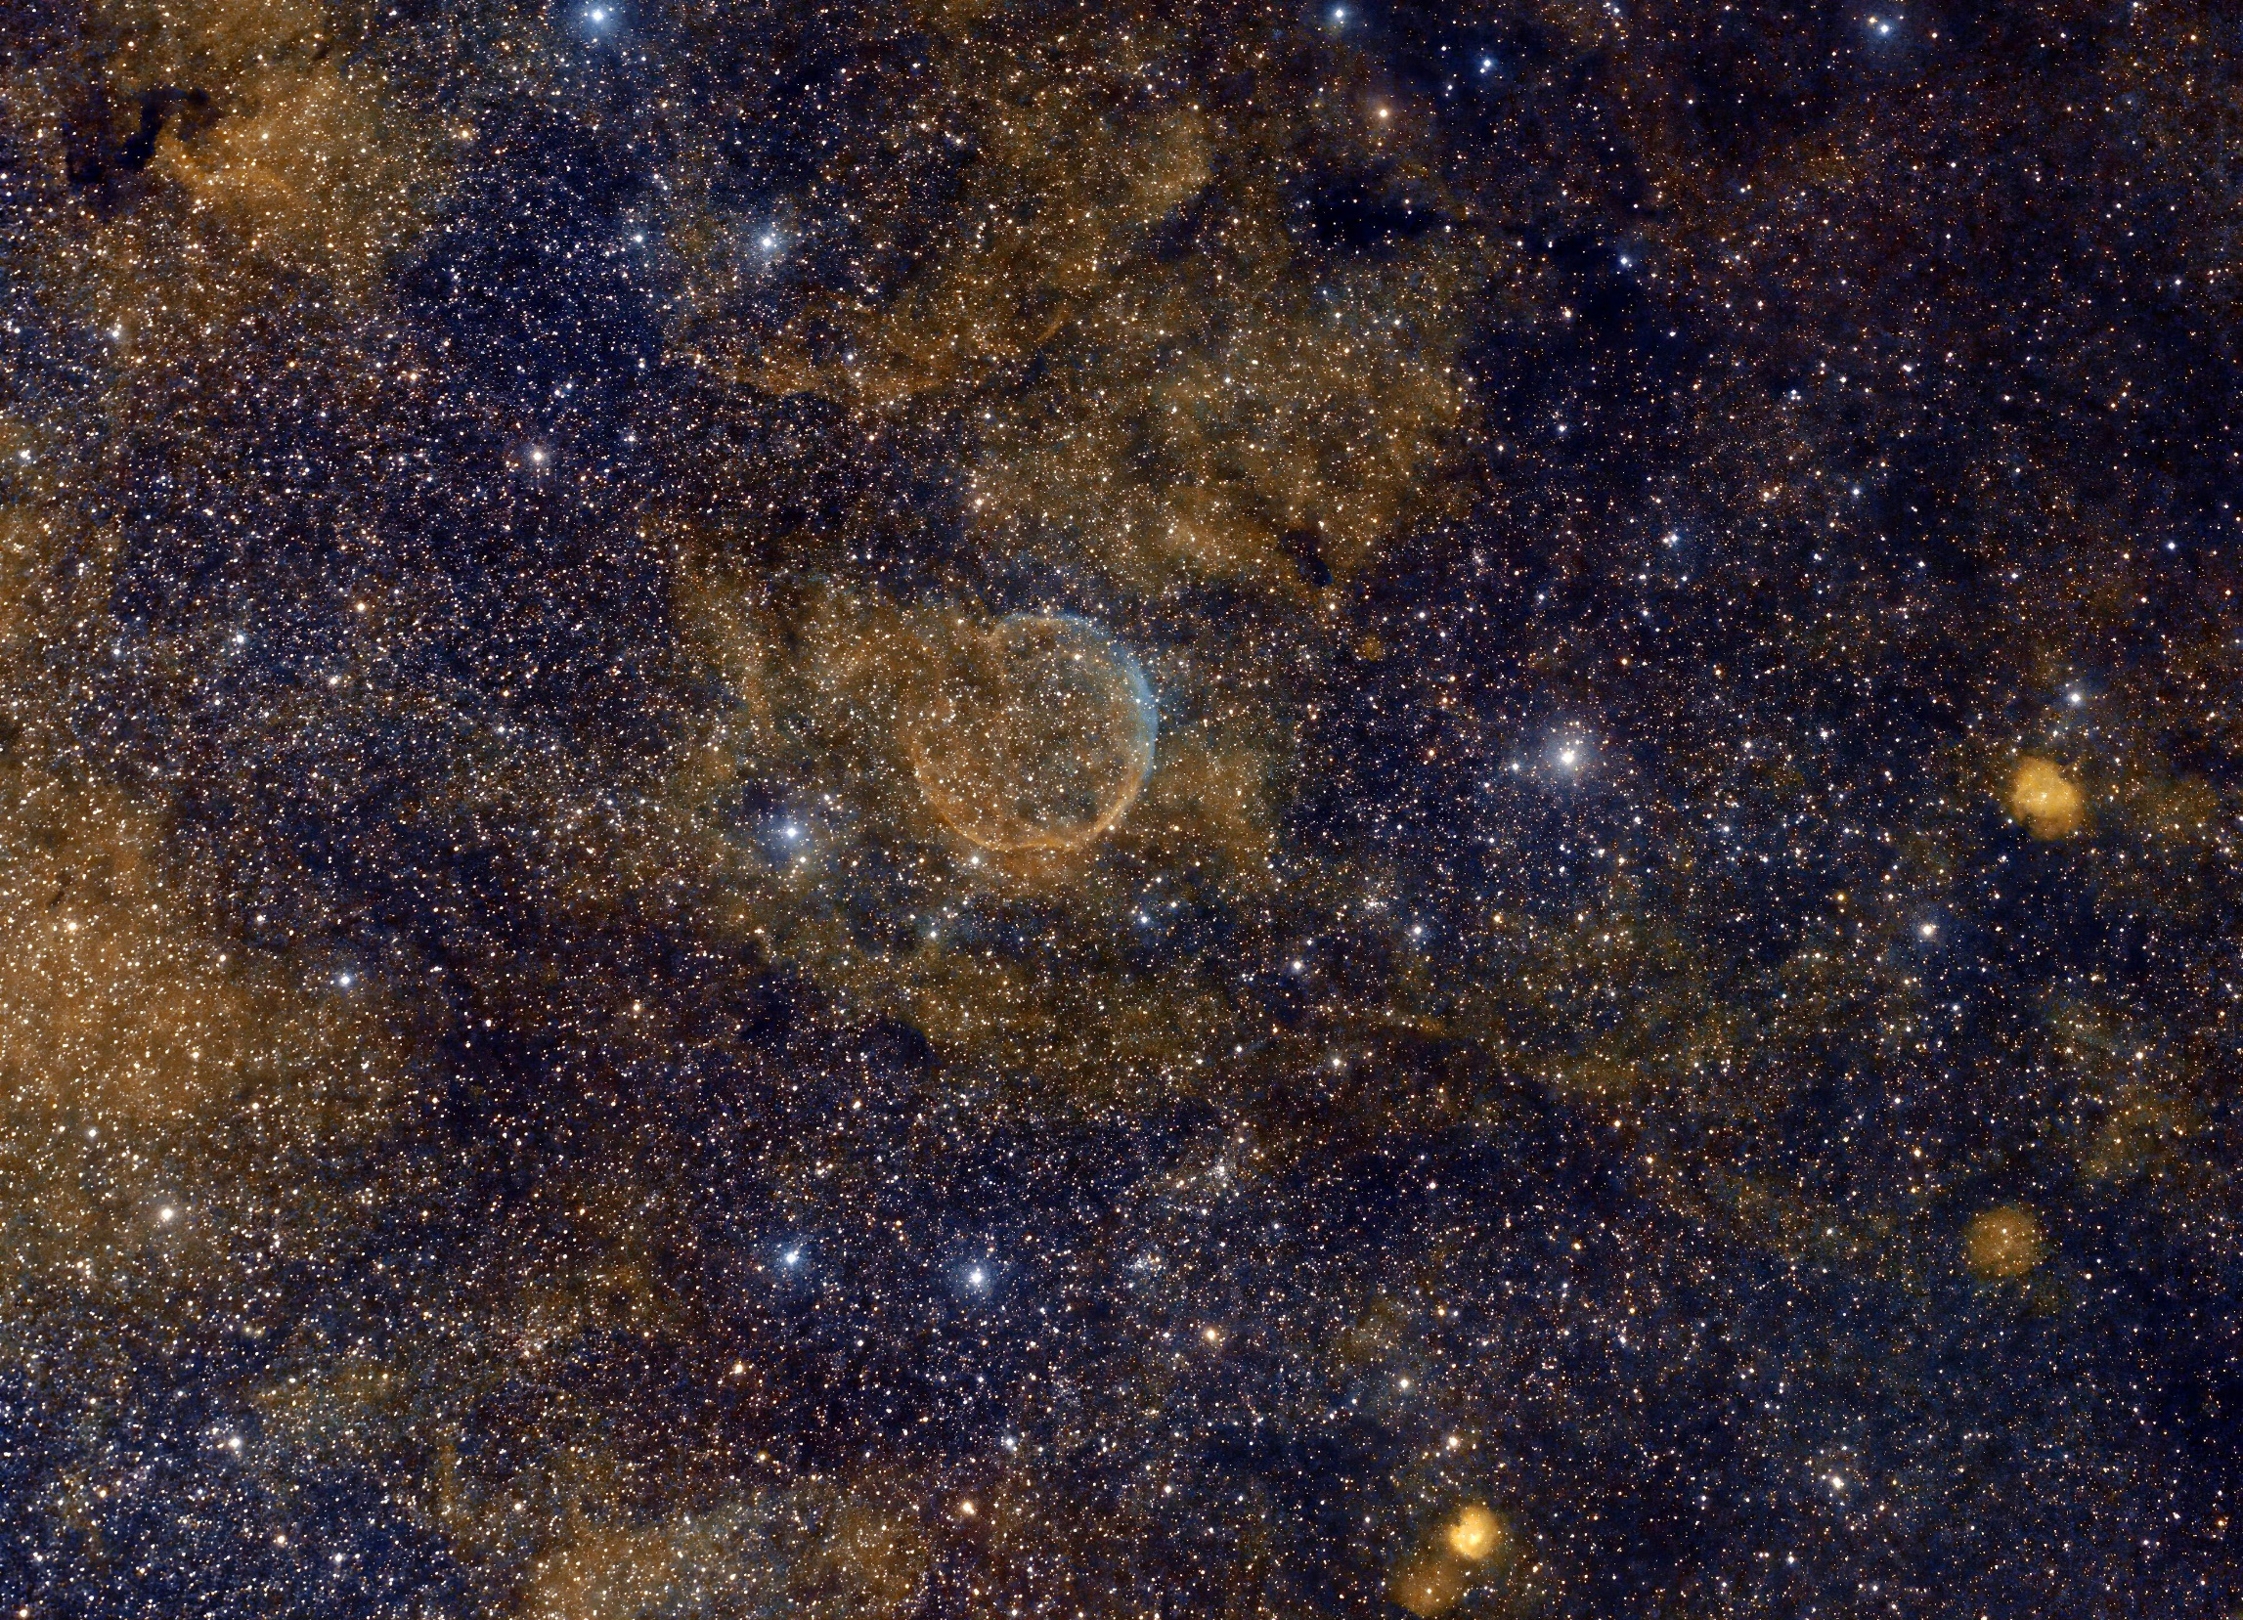
Les AAP du PEPR
Animation de la communauté

Slide 18
Les projets du PEPR
Le PEPR Origins soutient les initiatives de la communauté et offre un financement pour des projets à travers des appels à projets.
AAP Scientifiques : une fois par an, ouverture en juin et clôture en septembre / financement possible de demi-bourses de thèse - ~50k€/y projets, support total ~400k€/y
Animation scientifique : soutenir des projets concernant des mesures/expériences de laboratoire ou des observations/simulations astronomiques dans l'objectif de préparer la communauté à exploiter les instruments qu'Origins développera ;
Formation par la recherche : soutenir des projets portés par les post-doctorants et les jeunes scientifiques.
Soutien fort de l’INSU (suite de l’action transverse « Origine: terres primitives et apparition de la vie » mise en place en 2022 ) et d’autres instituts (INC,…). Evaluation en lien avec les instituts (programmes nationaux, Délégués scientifiques, CSAA,…)
AAP Outreach et formation : au fil de l’eau - total ~150k€/y
Action de communication : soutenir des projets d’action de communication grand public ;
Action de formation : soutenir des projets de formation (écoles d’été etc…).

Slide 19

Appel à projet Origines - 2024
Ce premier appel à projet scientifique a rencontré un fort succès auprès de la communauté.
49 projets ont été déposés, pour un montant total demandé de 4 315 819 euros.
15 projets ont été retenus et 2 ont été placés en liste d’attente.
Sur les 4 projets comprenant une demi-bourse de thèse, 3 ont abouti.
Le PEPR Origins a soutenu la communauté à hauteur de 630 000 euros
Projets retenus
IRON-MAIDEN - ALBOUSSIERE Thierry | FLASH - BERNE Olivier
GEOVISTA - BLANCHARD Ingrid | H2DIAM - CARTIGNY Pierre
Rheology of icy granular flows - CONWAY Susan | BIO-ESSENTIAL - GODARD Marguerite
CRUSTAL - KISH Adrienne | IMPHYDRO - LAGAIN Anthony
ITEMOPIC - Le Guillou Corentin | DATADISKS - MEHEUT Héloïse
MESSENGER - MENEZ Benedicte | ACOLITE - MOTIIENKO Roman
DECOMROT - SAMUEL Henri | RADEX - Girault Frédéric
Thèse
Thèse
Thèse

Slide 20

Appel à projet Origines - 2025
26 projets ont été déposés, pour un montant total demandé de 2 897 960 euros.
15 projets ont été retenus.
Sur les 5 projets comprenant une demi-bourse de thèse, 3 ont abouti.
Le PEPR Origins a soutenu la communauté à hauteur de 546 400 euros.
Projets retenus
CyclEauP - ANDRAULT Denis | CODIVE - ANTONANGELI Daniele
NeR-AaNa - DASS Avinash Vicholous | Phoslife - DUVAL Simon
X MARKS the SPOT- HRODMARSSON Helgi | TEMPOHYDRO - LAGAIN Anthony
HyperCL - LIBOUREL Guy | GRAPHORIGINS - METRAL Florian
Préparation ELT - MOUILLET David | OAZAN - POCH Olivier
Géo-Origine- FOUCHER Frédéric | InfoBricks - LAMBERT Jean-François
GOE-DEEP-FRANCE - THOMAZO Christophe | FLASH - BERNE Olivier
TIC & TAC - FRAY Nicolas
Thèse
Thèse

Slide 21
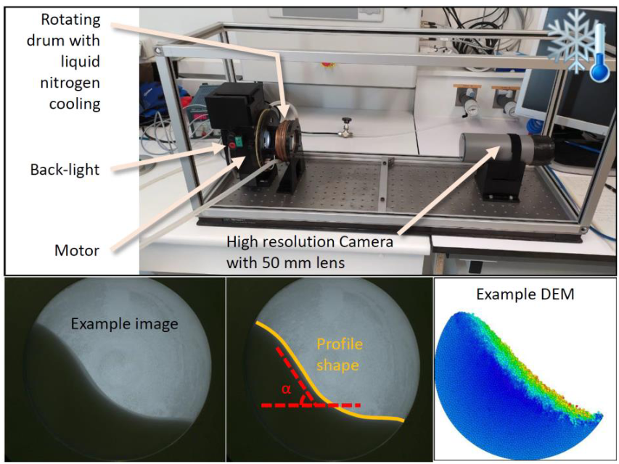
Animation scientifique
12 projets soutenus en 2024 : 463k
Focus sur un projet : Rheology of icy granular flows
Ce projet vise à faire la lumière sur la stabilité des pentes sur les corps extraterrestres, notamment en étudiant les propriétés mécaniques des écoulements granulaires incorporant des glaces dans des conditions planétaires.
Une meilleure compréhension de ces écoulements granulaires mixtes pourrait conduire à des réinterprétations fondamentales des reliefs extra-terrestres.
Une meilleure compréhension du régolithe granulaire glacé est essentielle pour anticiper les missions d'atterrissage.

Slide 22
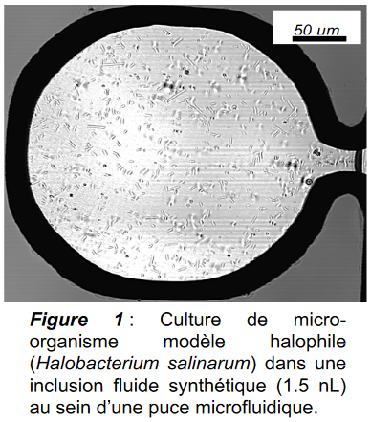
Formation par la recherche
2 projets soutenus en 2024 : 167k
Focus sur un projet : Crustal
Les cristaux de sel possèdent des propriétés physiques spécifiques qui permettent de stabiliser les inclusions, et leur contenu, dans le temps et ce, malgré des conditions drastiques.
Cette conservation est une perspective intéressante pour la préservation de biosignatures dans des environnements extrêmes primitifs de la Terre ou Mars.
Le projet CRUSTAL propose de combiner des approches microfluidiques et des cultures classiques afin d’étudier la préservation de cellules et/ou de biosignatures au sein d’halites lorsqu’elles sont exposées à des conditions extrêmes.

Slide 23
Appel à projet Outreach et formation – 2023/2024
Ce premier appel à projet outreach s’est clôturé en avril 2023.
Depuis, les projets sont arbitrés au fil de l’eau.
En 2023, 20 projets ont été déposés, pour un montant total demandé de 1 238 089 euros.
9 projets ont été retenus, à hauteur de 312 000 euros.
Au fil de l’eau, 6 projets ont été retenus, pour un montant de 169 600 euros.
Le PEPR Origins a soutenu la communauté à hauteur de 481 600 euros.
Projets retenus
Organisation de manifestations astronomiques grand public en France - BERARD Diane | MAGRATHEA - RAYMOND Sean | Podcast "Origines" - MAZOYER Johan
Balades à la recherche des Origines - SELSIS Franck | TimeTrek.org - GRATIER Pierre et GARGAUD Muriel | AstrobioEducation - COTTIN Hervé
Rencontre Exobiologiques pour Doctorants - VINOGRADOFF Vassilissa | Enseigner avec les exoplanètes - ROQUES Françoise | Ecole des Houches ”Small bodies of the Solar System and their link with extraterrestrial samples” - GROUSSIN Olivier
Atelier GdR PILSE - Grégoire DANGER | Vigie-Ciel - Brigitte ZANDA | On the Moon Again - BOULEY Sylvain
Dustbusters School II - LAIBE Guillaume | Ecole Evry Schatzman - DOUGADOS Catherine | Exobiologie Jeunes Chercheur.ses - Fabien Stalport

Slide 24
Appel à projet Outreach et formation – 2025-2026
Les projets sont arbitrés au fil de l’eau.
En 2025, 16 projets ont été déposés, pour un montant total demandé de 557 938 euros.
7 projets ont été retenus, à hauteur de 125 400 euros.
3 seront étudiés en novembre
Projets retenus
Colloque “51 Peg b 30th Birthday: Cool Giant Planets & Their Systems”- Vigan Arthur | Ecole des Houches ”Planet Mars VI” - CARTER John | Conférence Nationale d’Exobiologie 2025 - MARRE Samuel
EXPRESSO- Gaillard Fabrice | Ecole des Houches « JUICE »- Tobie Gabriel | Exobiologie le jeu-Frédéric Foucher
ORIGINS26- Marco Saitta | Exosystems V – Elsa DUCROT

Slide 25
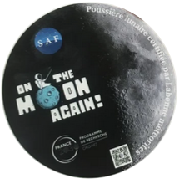
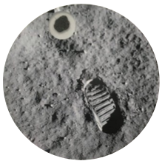
Action de communication
13 projets soutenus en 2024 : 222k
Focus sur un projet : On the moon again
On the Moon Again est né en 2019 d’une initiative française pour célébrer le 50ème anniversaire du premier pas sur la Lune.
En effet, en juillet 1969, regroupés en famille ou entre amis autour d’une radio ou d’un rare téléviseur, 600 millions de personnes, sur tous les continents, suivaient le premier pas d’un homme sur la Lune.
→ Evènement mondial pour découvrir la Lune au travers d’un télescope ou d’une lunette astronomique ; qui invite chaque années tous les possesseurs d’instruments astronomiques à les sortir dans la rue et partager la beauté du satellite et voir de la poussière lunaire

Slide 26
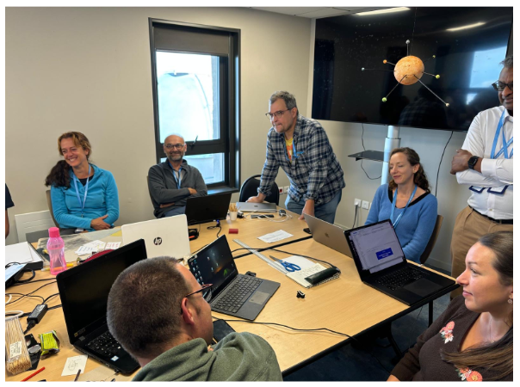
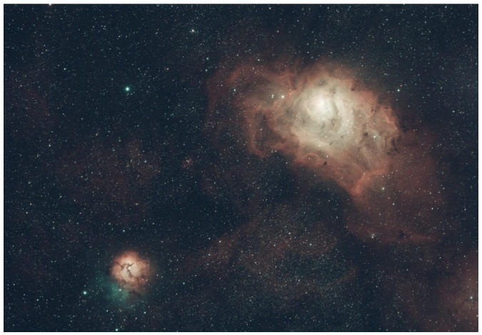
Action de formation
4 projets soutenus en 2024 : 268k
Focus sur un projet : Enseigner avec les exoplanètes
Cette école thématique pour enseignants du secondaire s’est déroulée du 23 au 27 août 2024.
Ce projet de trois ans, centré sur le développement d’un site web pédagogique sur les exoplanètes, inclut également trois écoles d’été en présence d’enseignants du secondaire ainsi que trois formations à distance.
Cette première école a accueilli seize professeurs du secondaire, dont dix enseignent en collège et six, en lycée.
L’objectif était que chacun mette à jour ses connaissances sur les exoplanètes et reparte avec des idées de projets, de séquences ou d’ateliers pratiques.

Slide 27
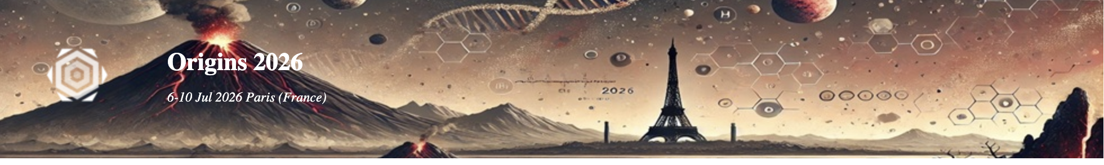
Atelier du défi «Vie dans l'Univers » du CNRS
20-22 mai 2026
Mercure Hôtel Château Perrache Lyon
diffusion_defi_vie_univers@groupes.renater.fr
Conférence « Origins 2026 »
Museum National d'Histoire Naturelle and Sorbonne Université 6-10 Juillet 2026
Conference of ISSOL and IAU Astrobiology
https://originsparis.sciencesconf.org/
S’inscrire à la Newsletter https://pepr-origins.fr/

